Slide 1
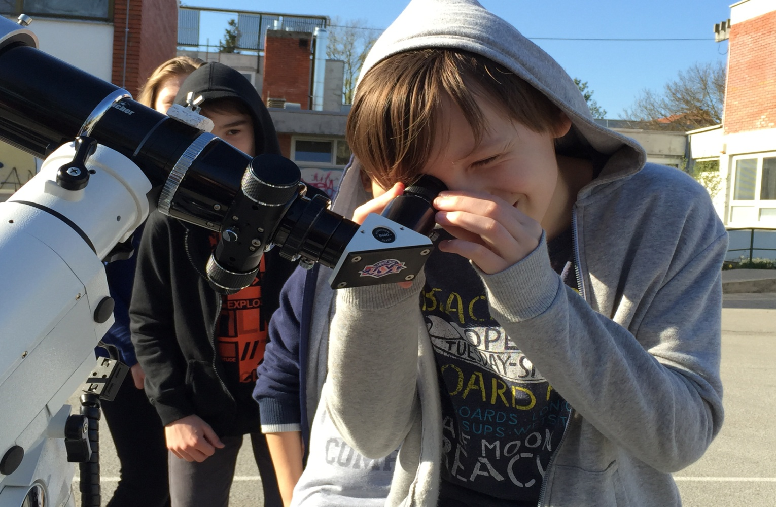
PROMATRANJE SUNCA,SUNČEVIH PJEGA I SUNČEVIH BAKLJA

Slide 2
Gospodin koji nam je sve to predstavio: Zoran Novak

Slide 3
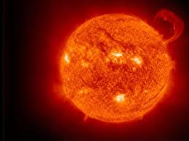
SUNCE
Sunce je zvijezda u centru našeg Sunčevog sustava. Ona je gotovo savršena kugla (razlika između ekvatora i pola je samo 10 km) i sastoji se od plinovite vruće plazme, koja je isprepletena s magnetskim poljima. U najvišim slojevima Sunčeve atmosfere, koroni, temperatura nastavlja rasti i iznosi 2,000.000˚ Celzijusovih.

Slide 4
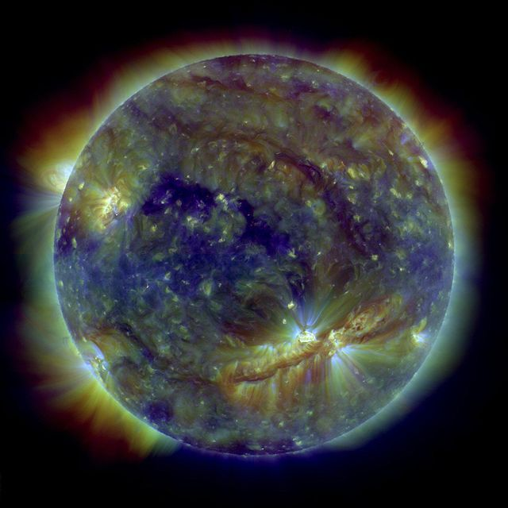
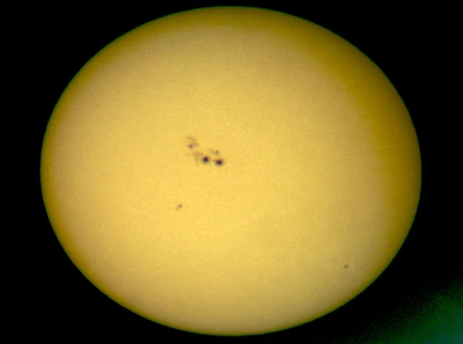
SUNČEVE PJEGE
Sunčeve pjege su privremena pojava u fotosferi, na Suncu, kada postaju vidljive tamne mrlje, u usporedbi sa okolnim područjem. Uzrok je u snažnim magnetskim aktivnostima, koje sputavaju konvekciju (prenošenje magnetskog polja) s vrtložnim strujama i tako se stvaraju područja s nižom temperaturom. Temperatura na Sunčevim pjegama je 3000 – 4500 K, a u okolnim područjima oko 5780 K, što i ostavlja privid tamnih pjega.

Slide 5
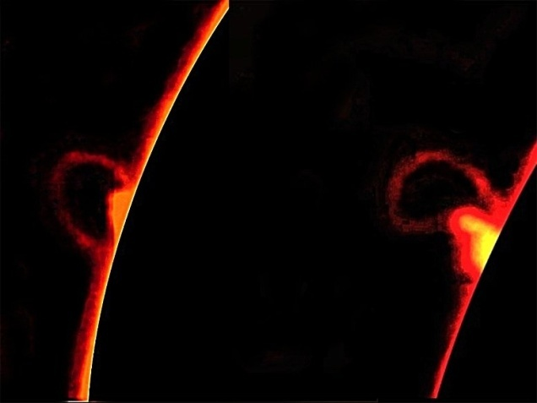
SUNČEVE BAKLJE
Sunčeve baklje utječu na sve slojeve Sunčeve atmosfere (fotosfera, kromosfera i korona), grije plazmu do 10 milijuna Kelvina i ubrzava elektrone, protone i teške i one skoro do brzine svjetlosti.

Slide 6
Stvara elektromagnetsko zračenje na svim valnim duljinama, od radio valova do gama-čestica. Većina Sunčevih baklji se pojavljuje u aktivnim područjima oko Sunčevih pjega, gdje snažno magnetsko polje prolazi fotosferu i povezuje se sa koronom. Snagu dobiva iznenada (traje minutu do desetak minuta) oslobađanjem magnetske energije iz korone. Ako su Sunčeve baklje izuzetno snažne, one mogu uzrokovati koronalne izbačaje masa.

Slide 7
Posjetila nas je i ravnateljica naše škole

Slide 8
OVO JE SPRAVA ( teleskop ) POMOĆU KOJE SMO PROMATRALI SUNCE,SUNČEVE PJEGE I SUNČEVE BAKLJE

Slide 9
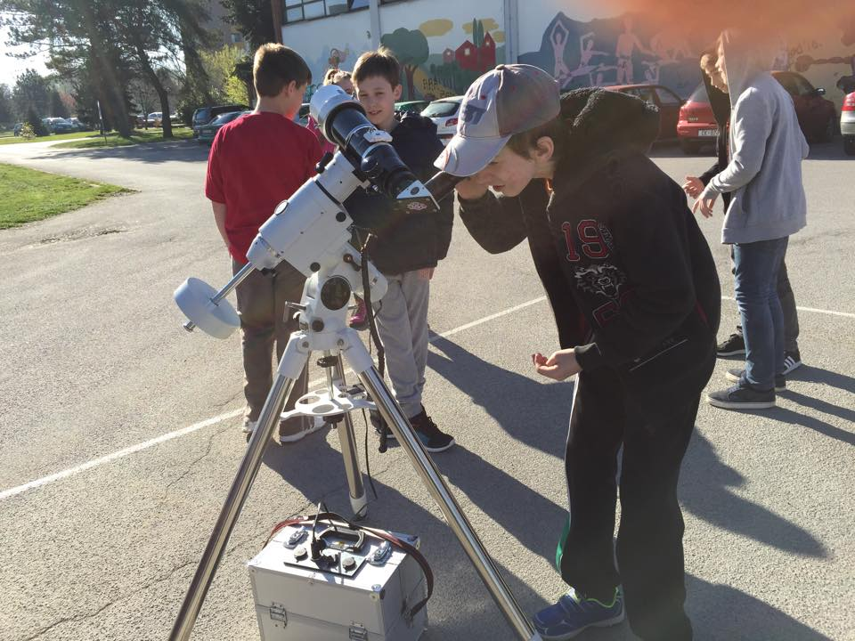
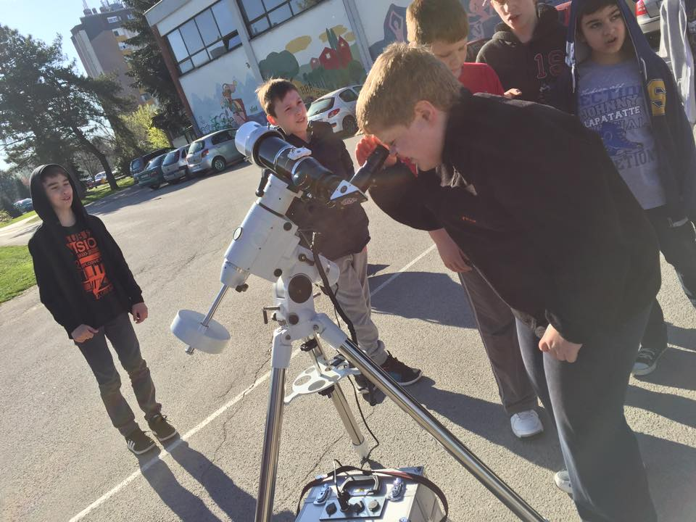
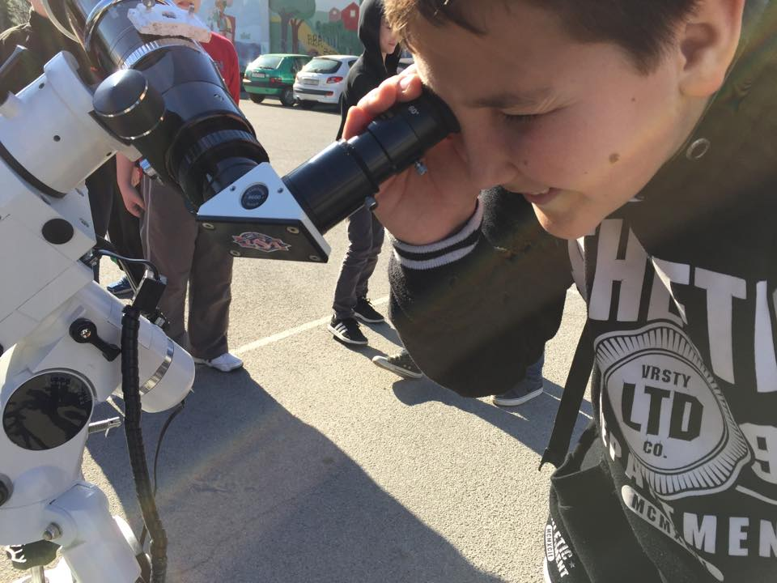
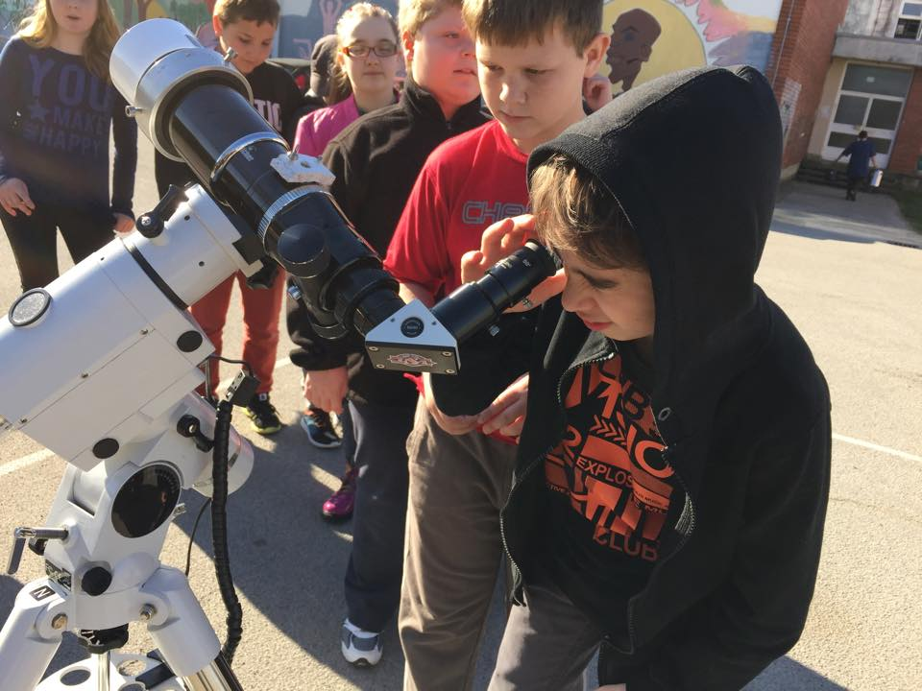
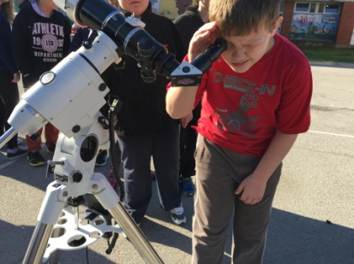
SVI MI IMALI SMO PRILIKU POGLEDATI SUNCE,SUNČEVE PJEGE I SUNČEVE BAKLJE

Slide 10
bilo nam jako lijepo i zanimljivo jer mnogi od nas to su vidjeli prvi puta
Imali smo priliku vidjeti SUNCE SUNČEVE PJEGE I SUNČEVE BAKLJE
Bilo je i zanimljivo i to što nam je gospodin Zoran pokazao umanjeni prikaz Sunca Zemlje i Jupitera
Imali smo sreću pa su se jako dobro vidjele SUNČEVE BAKLJE
Nadam se da će te i vi imati priliku to vidjeti, vjerujte isplati se

Slide 11
Hvala Vam na pažnji!

